Slide 1
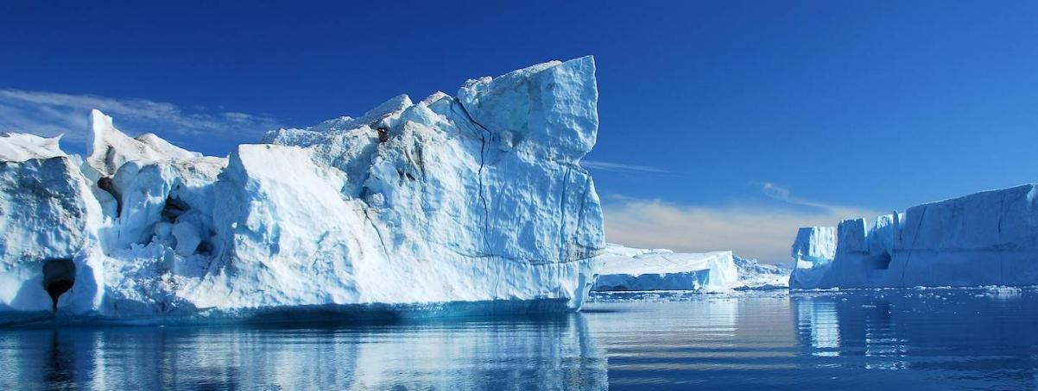
Baie de DISKO
Groenland

Slide 2
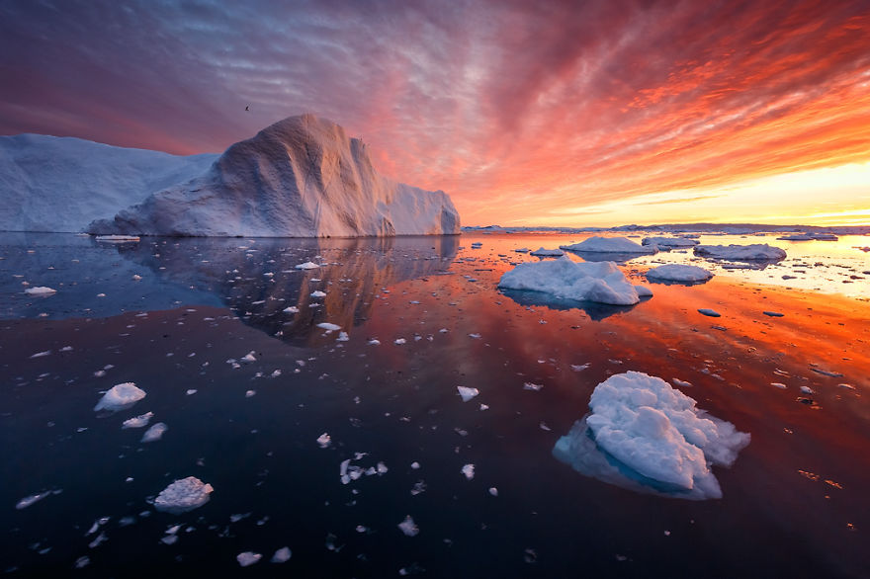

Slide 3
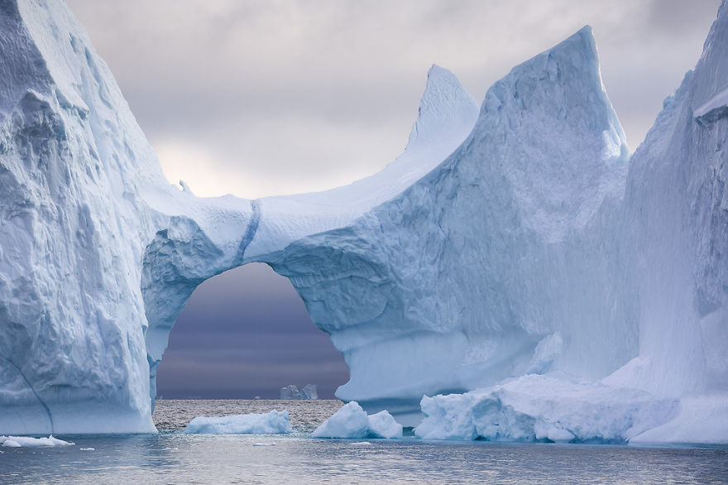
BAIE DE DISKO au large de la côte occidentale du Groenland
dans l’est de la mer de Baffin.

Slide 4
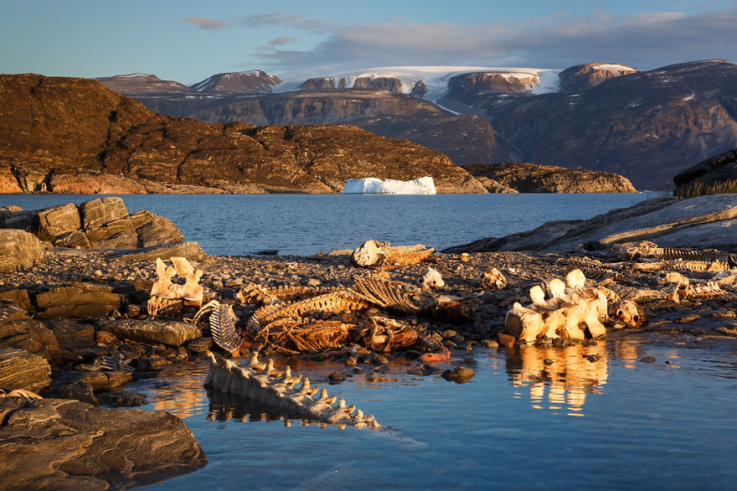

Slide 5
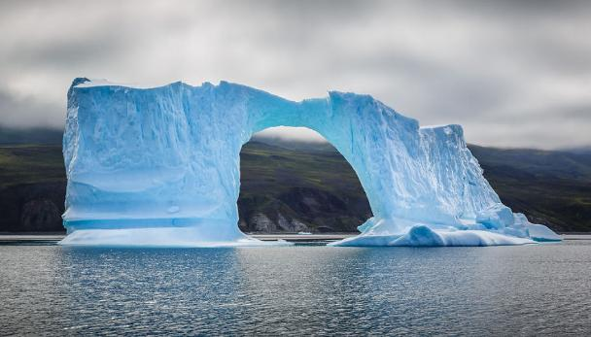
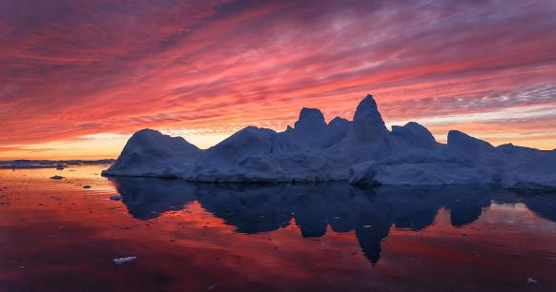

Slide 6
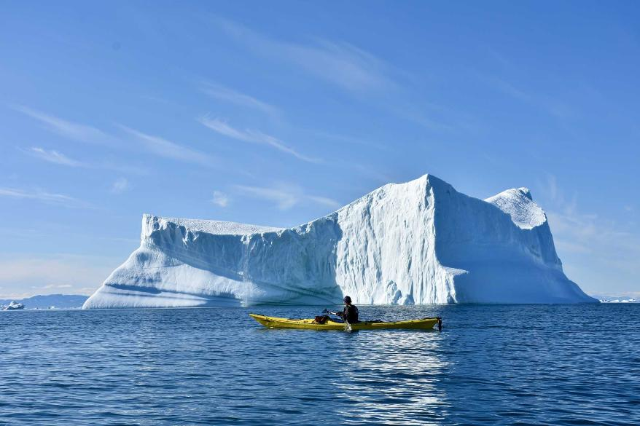
Kayak de mer, face aux icebergs – Baie de DISKO

Slide 7
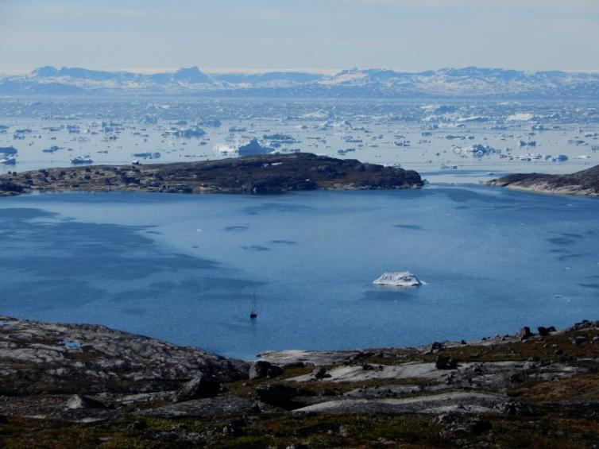
Possibilité de réaliser une croisière dans la Baie

Slide 8
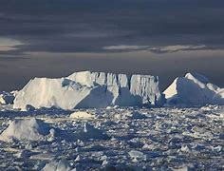

Slide 9
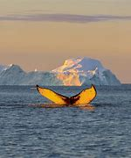

Slide 10
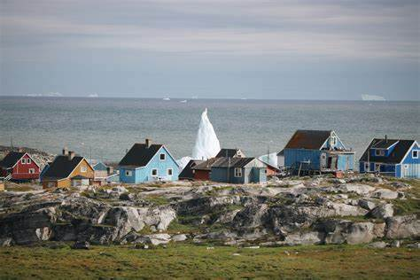

Slide 11
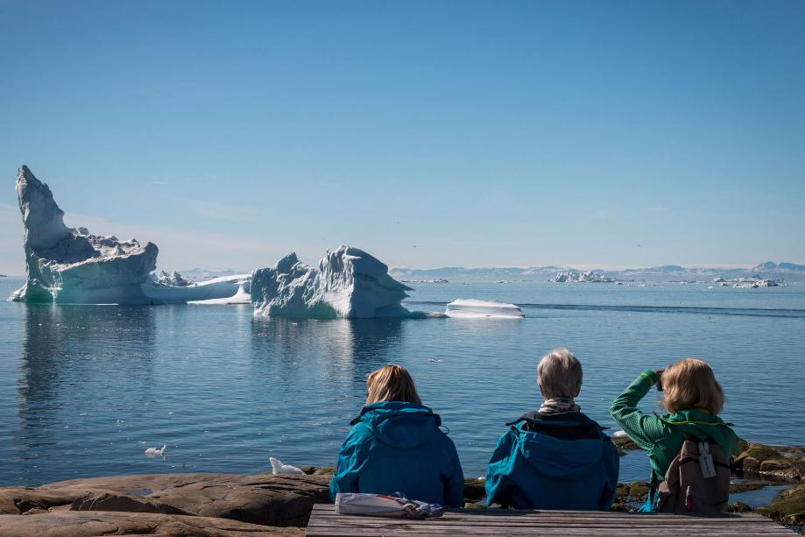
un spectacle pleine nature exceptionnel

Slide 12
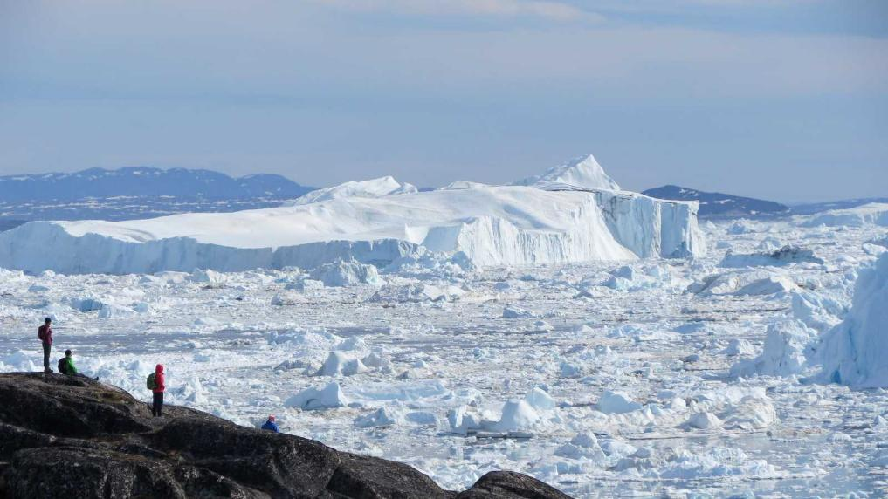
excursions dans le spectacle glacé des icebergs

Slide 13
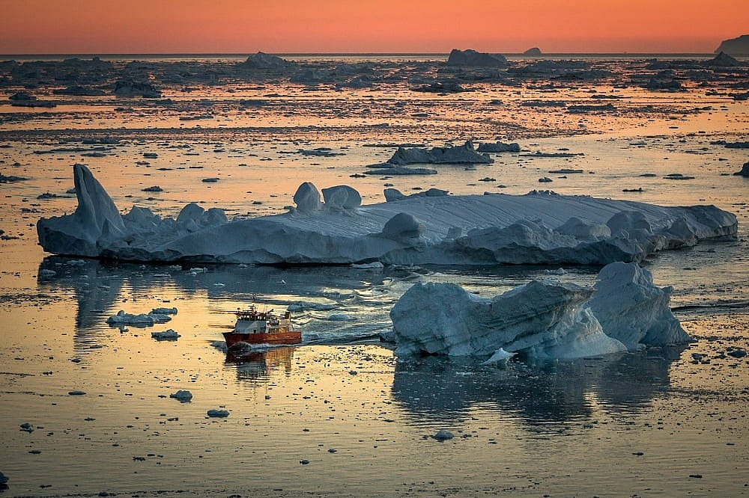

Slide 14
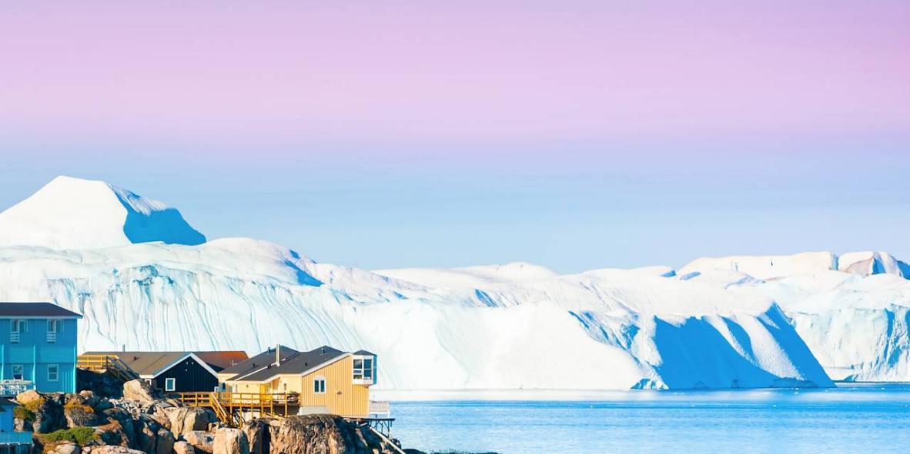
la baie de DISKO es sur le territoire de la localité de ILULISSAT, grand gisement de fer natif, utilisé par les inuits pour fabriquer des outils.

Slide 15
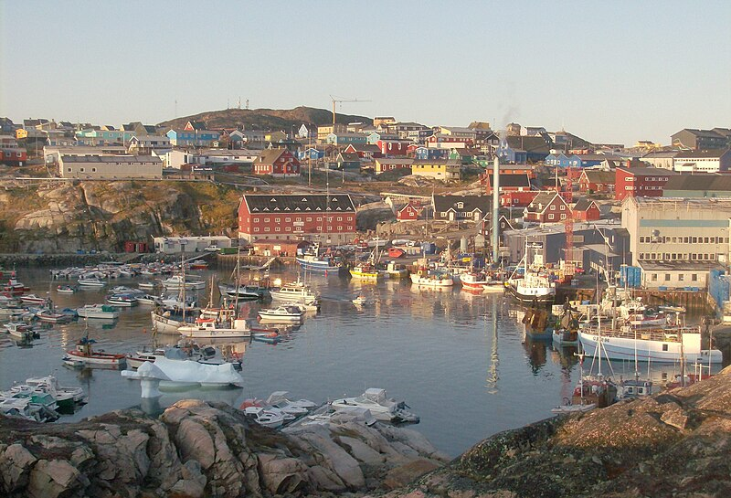
port de ILULISSAT

Slide 16
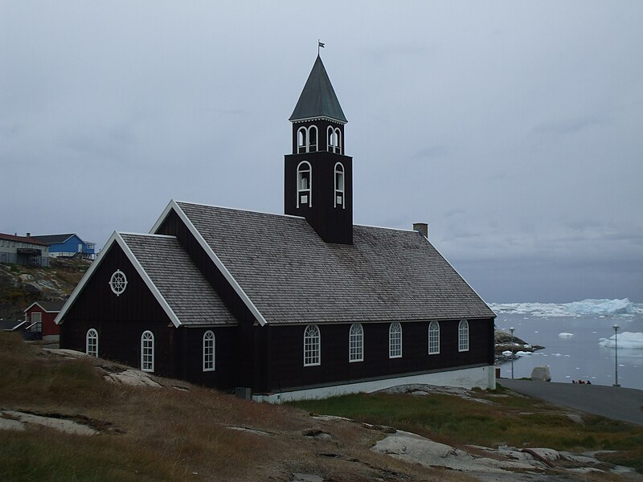
église de ILULISSAT

Slide 17
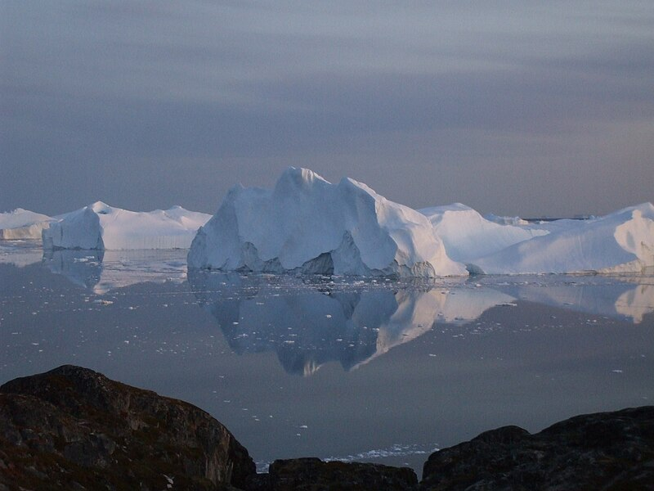
grand iceberg proche du village –classé Unesco

Slide 18
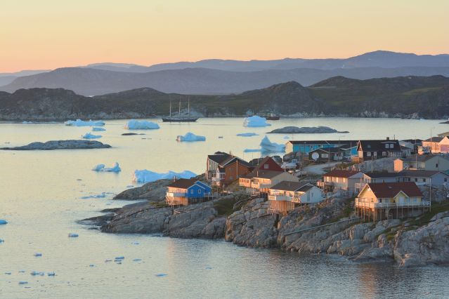

Slide 19
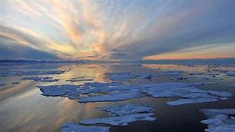

Slide 20
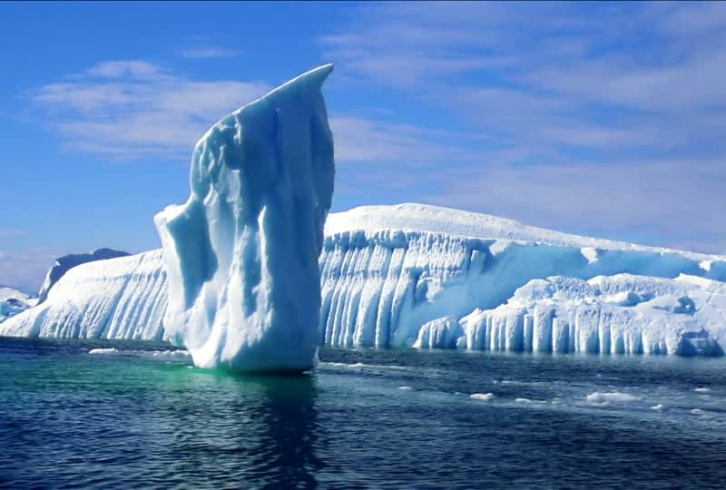

Slide 21
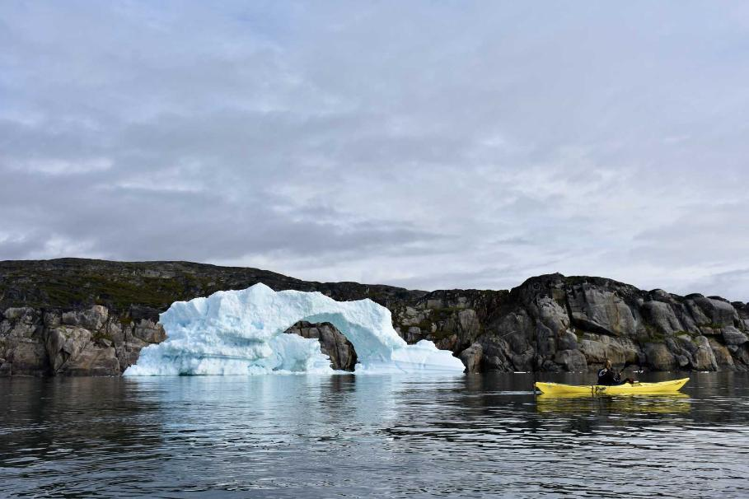
le plaisir du kayak, au pied des icebergs

Slide 22
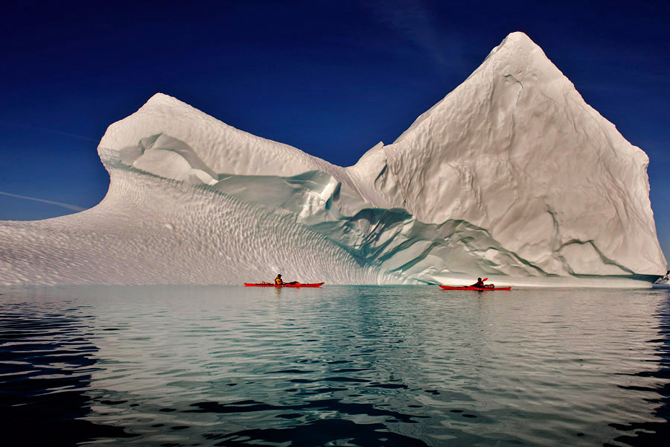

Slide 23
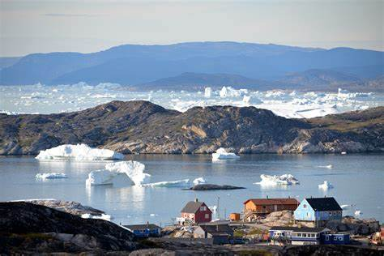

Slide 24
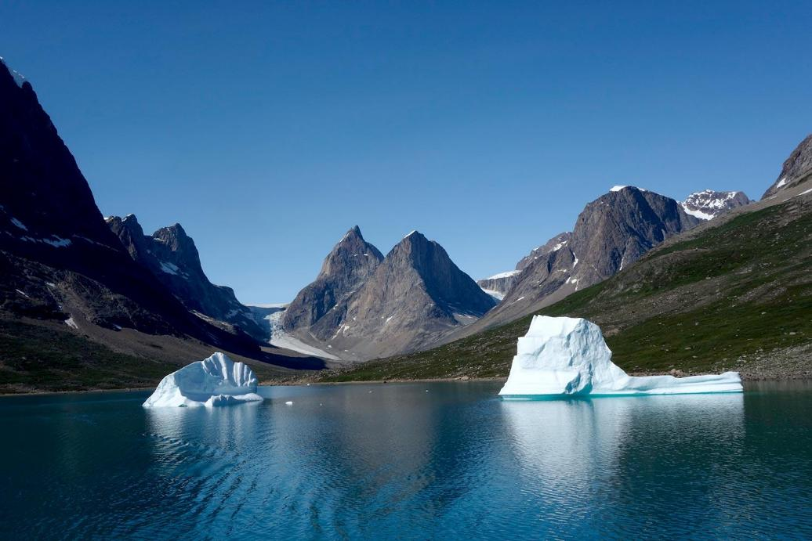

Slide 25
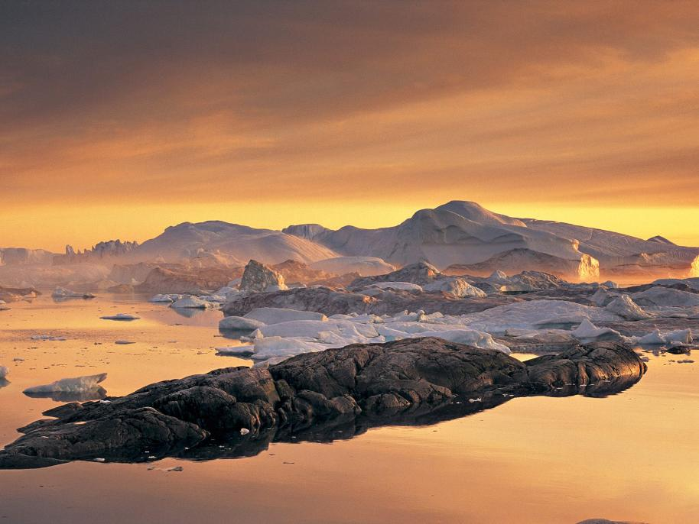

Slide 26
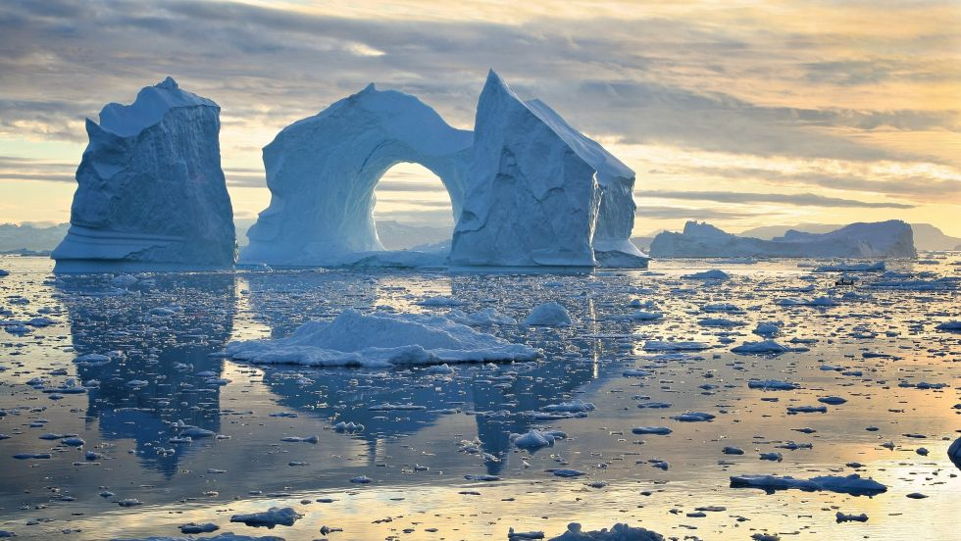

Slide 27
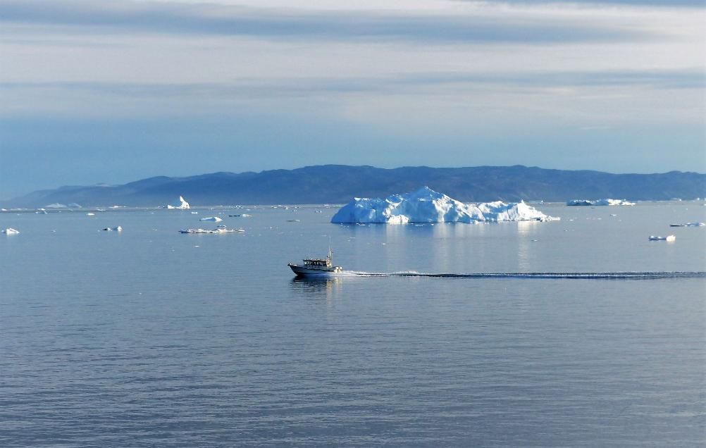

Slide 28
Lorient Vous A Proposé Baie De Disco Groenland
Les Images Et Le son Du Net
Daniel

